Slide 1


消費者庁新未来創造戦略本部 出前講座資料
協力員・協力団体向け
見守りスキルアップ講座
～消費者トラブルへの気付き～
消費者庁 消費者ホットライン 188
イメージキャラクター イヤヤン

Slide 2

目次
消費者庁 消費者ホットライン 188
イメージキャラクター イヤヤン
１．高齢者・障がい者の消費者被害の現状 ・・・・・・ ２
２．高齢者・障がい者の消費者被害の特徴 ・・・・・・ ３
３．消費生活協力員・協力団体について ・・・・・・・・・４
４．消費者トラブル発見時のフローチャート・・・・・・・・・５
５．気付きのポイント・・・・・・・・・・・・・・・・・・・・・・・・・・６
６．声掛けのポイント・・・・・・・・・・・・・・・・・・・・・・・・・・7
７．実際にあった消費者トラブル事例 ・・・・・・・・・・・・８
８．トラブルになりやすい商法・手口 ・・・・・・・・・・・ １１
９．クーリング・オフ制度について ・・・・・・・・・・・・・・ １３
１０．消費生活センターへ相談・・・・・・・・・・・・・・・１５

Slide 3
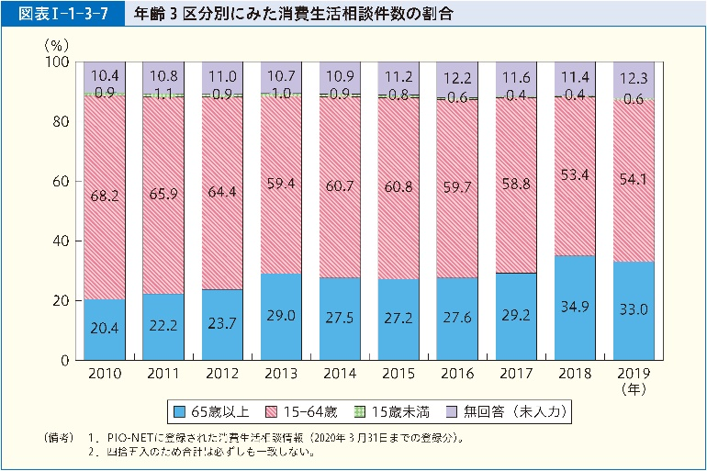
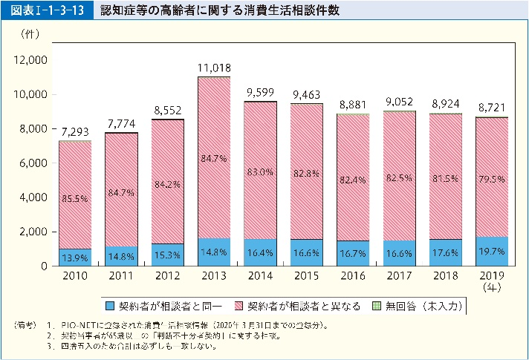
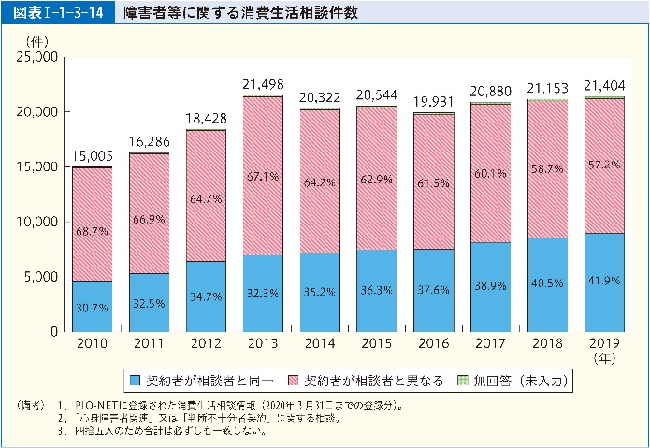
１．高齢者・障がい者の消費者被害の現状
2019年に消費生活センターに寄せられた相談件数93.3万件のうち、高齢者(65歳以上)の相談は33.0%です。
・ 高齢者に関する相談について、高齢者全体では、本人から相談が
寄せられる割合は約８割ですが、認知症等の高齢者^{※１}では約２割
・ 障がい者等^{※２}に関する相談について、本人から相談が寄せられる
割合は約４割
（令和２年版消費者白書より）
認知症等の高齢者や障がい者等に関する消費者トラブル相談の多くは、本人ではなく周囲の人からの相談が多いということが分かります。
消費者トラブルの未然防止、被害の拡大防止には、家族だけでな
く近隣住民や福祉事業者、行政機関などの協力が必要です。
※１ トラブルの当事者が65歳以上で、精神障がいや知的障がい、認知症等の加齢に伴う疾病等、何らかの
理由によって十分な判断ができない状態であると消費生活センター等が判断したもの。
※２ トラブルの当事者が心身障がい者又は判断能力の不十分な方々であると消費生活センター等が判断した
もの。

Slide 4
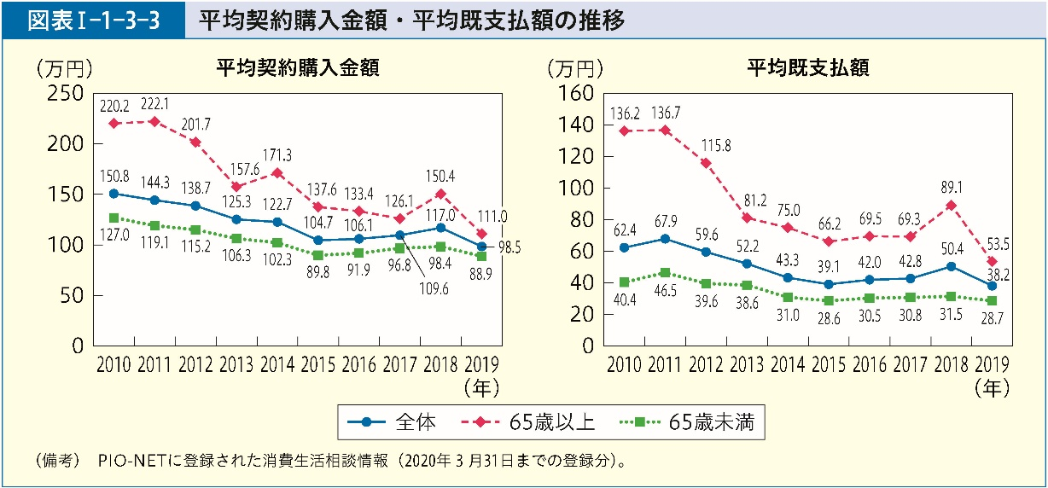
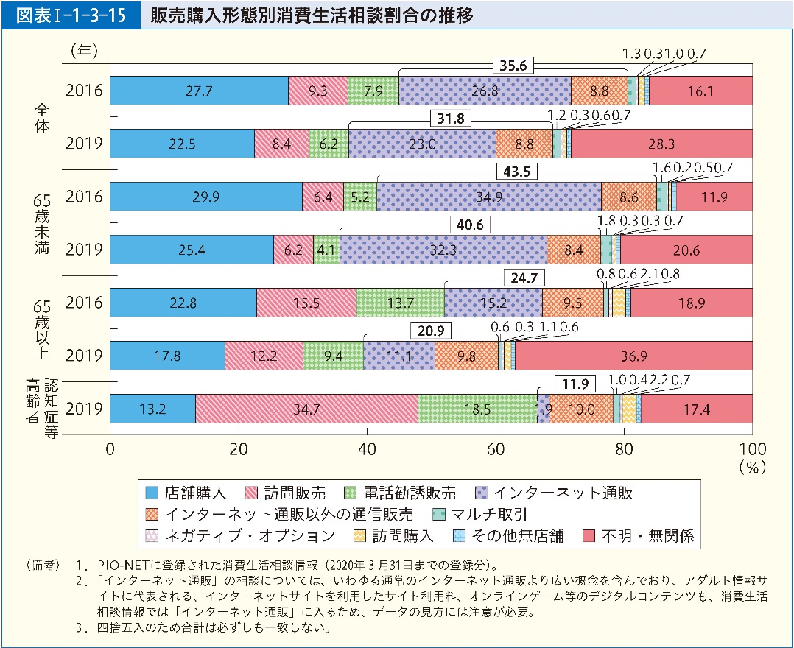
２．高齢者・障がい者の消費者被害の特徴
2019年に寄せられた相談の被害額について、相談１件当たりの平均既支払額について、全体では38.2万円ですが、高齢者の場合は
53.5万円となり、 65歳未満と比べて約1.9倍となっています。
また、販売購入形態別の相談割合でみると、65歳未満と比べて高齢者の「訪問販売」「電話勧誘販売」の占める割合が高くなっており、
また、認知症等の高齢者の場合は特に顕著です。
（令和２年版消費者白書より）

Slide 5
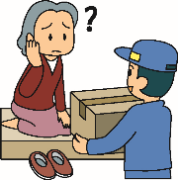
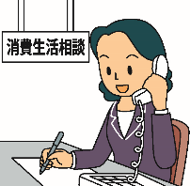
３．消費生活協力員・協力団体について
① 消費生活協力員・協力団体とは
② 消費生活協力員・協力団体の役割
③ 消費生活協力員・協力団体の効果
消費者安全法第11条の７に基づき、地方公共団体の長からの委嘱により、消費者の安全を確保するための見守り活動を行います。
生活の中や、自身の日常業務の中で、消費者被害や、何らかの異変に気づいた場合に、消費生活センターへの相談を勧めたり、消費生活協力員・協力団体(以下「協力員」といいます。)自らが消費
生活センターに連絡するといった、地域の見守りの役割を担います。
候補者(例)：コンビニエンスストア、金融機関、宅配事業者、介護サービス事業者など
個人情報保護法により、消費者被害を発見しても、本人の同意がない限り個人情報の提供はできません。しかし、協力員であれば、個人情報保護法の例外規定に該当するため、消費生活センターへの迅速な情報提供が可能となり、消費者被害の拡大と、深刻化を
防ぐことができます。
消費生活協力員・協力団体でない場合
頼んだ覚えが
ないけど…
もしかしたら
送りつけ商法？
個人情報
消費者被害を発見しても、本人の同意がなければ消費生活センターにつなぐことができないため、被害が埋もれる可能性があります。
消費生活協力員・協力団体の場合
頼んだ覚えが
ないけど…
もしかしたら
送りつけ商法？
相談・通報
情報提供
個人情報
協力員が、消費者被害を発見した場合、消費者安全法第11条の７に基づき、本人の同意がなくても、個人情報を含めた必要な情報を、消費
生活センターにつなぐことができます。

Slide 6


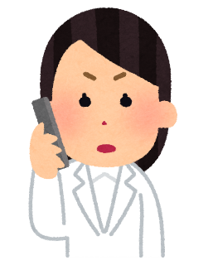
４．消費者トラブル発見時のフローチャート
消費者被害の発見から解決までの過程、また、被害を未然に防止する上で、消費生活センター等への情報提供が大切です。事案に応じた適切な連携をするために、情報提供先を確認しておきま
しょう。
本人(見守り対象者)の様子の変化
①気付き
ヘルパーや地域ボランティアなどの消費生活協力員・協力団体が異変に気付く
②声掛け
本人に事実を確認
本人が相談しない
と言っても
③相談を勧める
本人又は家族からの
消費生活センターへの相談を勧める
④消費生活センター等に
情報提供
心配な事例について、
消費生活センター等に情報提供

Slide 7



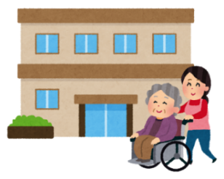
５．気付きのポイント
消費者トラブルや被害を防ぐためには、家族や周囲の人の協力が不可欠です。日頃から家族や近隣住民、福祉事業者などの周囲の人が高齢者本人の様子、言動や態度に変化や不審な点がないか気
を付けましょう。
店舗で
自宅の中で
□ ATMに頻繁に来て、現金を引き出し
ている
□ コンビニ等で決まった支払先に支払を
繰り返している
□ 頻繁に、コンビニ等から高額な支払を
している
□ 高額な電子マネーを購入しようとする
□ 日常生活で必要と思われる量をはる
かに超えた買物をしている
□ 買物に来たときにお金の
勘定ができない
□ 見慣れない商品や契約書、振込用
紙などがある
□ 電話が頻繁にかかり、長時間話して
いる
□ 電話を切れず、困った様子が見られる
□ 布団や健康器具、健康食品など、見
慣れないものがある
□ 食べきれないほどの量の食品が届いて
いる
□ 開封していない宅配物がたくさんある
□ 督促の通知等の請求の通知らしいも
のが届いている
□ ゴミをうまく分別できない、又は、た
め込む
施設で
自宅の外で
□ お金に困っている様子が見られる
□ 元気がない
□ 介護サービスを減らしたいと言うよう
になった
□ 悩み事やストレスを抱えているようだ
□ 知人等に商品や儲かる仕事を紹介
すると言っている
□ ビジネスで成功した特別な人を話
題にしている
□ スマートフォンの
着信音が度々鳴り、
落ち着きなく不安な
様子である
□ 見慣れない車が停まっている
□ 作業員が頻繁に出入りするなど、工
事が続いている
□ 営業マンらしい人と、車に乗って出掛
けていく姿を見掛ける
□ 頻繁に出掛けては、何か購入してくる
ようだ
□ いつもと違うアクセサリーをしている
□ 服装が不自然なまま外出している
□ 見慣れない人が家に出入りするように
なった
□ 地域の集まりや行事にいつも参加して
いたのに、急に来なくなった

Slide 8
６．声掛けのポイント
消費者被害に遭っているような様子が見られたり、本人から相談されたとき、問い詰めたり、頭から否定するような口調は、本人の心を閉ざしてしまいがちです。一旦は受け入れる気持ちを持って、ゆっくりと状況を聞きましょう。いきなり質問をせず、世間話をしながら何気なく尋ねてみるなど、会話をしていくうちに心を開いてくれることもあります。「お節介」に思われるかもしれないと躊躇（ちゅうちょ）せず、場面に応じた自然な会話の流れを工夫してみましょう。
出所：高齢者・障がい者の消費者トラブル 見守りガイドブック
寄り添った声掛けの仕方
お元気ですね。
お出掛けですか？
最近どうですか？
新しく買われたん
ですか？
一緒に調べて
みましょう。
相談できる方は
いますか？
信頼できる誰かに
相談してみましょう。
お元気ないようですが・・・。
心配しないで
ください。
気になることがあったら、教えてください。
誰にでも起こることですよ。
声掛けNGワード集
本人の意識に関すること
本人の意識に関すること
契約に関すること
✅ おだてにのるから・・・
✅ 欲をかくから・・・
✅ だまされているんじゃない？
✅ 何で信用したんですか？
✅ あのような人が言うことを信用し
てはいけませんよ
契約に関すること
✅ 何で契約しちゃったの！
✅ お金を払ってしまったんですね！
✅ 誰にも相談せず、一人でしてし
まったのですか？

Slide 9
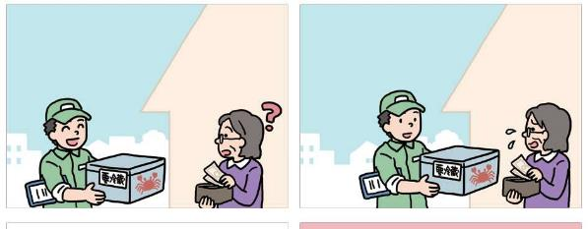
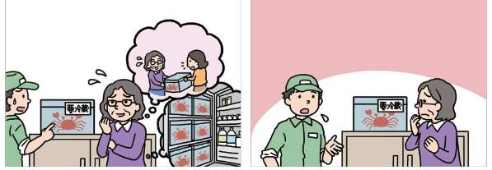
７．実際にあった消費者トラブル事例‐①
宅配配達員による気付き
４か月前
今日
お届け物でーす
2万円のお支払い
お願いします
注文したかしら？
でも、届いたんだから
払わなくちゃね
何度か同じ
荷物を
届けている気が
するなぁ
また届いたわ…
お金ないのに…
お届け物
でーす
１
２
３
４
ご近所にも配って
心当たりが
ないなら
受け取らないで
戻しましょうか？
この荷物のことは
信頼できる人に
相談してみたら
どうですか？
食べきれなくて
困ってるの
これ、
要冷蔵
なんで…
冷蔵庫もカニで
いっぱい
トラブルの特徴
出所：高齢者・障がい者の消費者トラブル 見守りガイドブック
頼んでもいない商品がいきなり代金引換で送られてきたり、事前に事業者から電話があった時に断れなかった、あいまいな返事をしたなどによって強引に商品を送られることがあります。この種のトラブルは支
払ってしまうとお金を取り戻すことが困難な場合がほとんどです。
ワンポイント
商品が届いてしまうと、受け取らなければならないと思って代金を支払ってしまいがちですが、心当たりのないものや、知らない人から送ら
れてきたものは、受取を拒否しましょう。

Slide 10
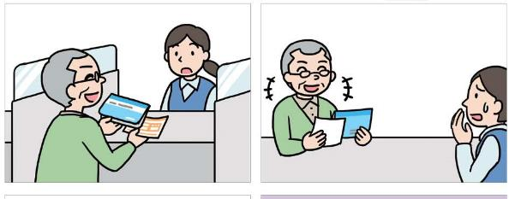
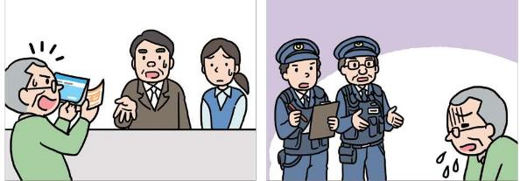

７．実際にあった消費者トラブル事例‐②
金融機関職員による気付き
100万円
下ろしてください
金融機関窓口
ある会社の社債を
300万円分買ったら
3年後に満期で倍の
600万円になると
誘われてね
高額なので何に使われるか
教えてくださいますか？
こんなに高い
利息の社債は
心配なんですが…
１
２
投資詐欺のおそれが
あります！
取引はお考え直しください
３
４
金融機関に
呼ばれて来た
警察官
話がうますぎ
ませんか？
ひょっとしたら
投資詐欺では
ないですか？
私には購入する権利がある！
早く、下ろしてくださいよ
私のお金なんだから！
うまい話は
ないんだなぁ…
出所：高齢者・障がい者の消費者トラブル 見守りガイドブック
トラブルの特徴
必ずもうかるなどと必要以上にもうけを強調し、リスクについて十分
な説明のないまま投資等の勧誘をしてきます。
また、複数の事業者が役割を演じてあの手この手で出資を仕向ける手口などもあります。最初のうちは配当が入ることもあるため信じていることも多く、被害を受けていても、損を取り戻せるという言葉を
信じて、更に投資する等、被害が深刻化することがあります。
ワンポイント
「必ずもうかる」「元本保証」「高配当」といったリスクがないかのような勧誘は疑ってかかりましょう。また、一度断った投資話を別の人が
持ちかけてきた場合も、劇場型詐欺の可能性があります。

Slide 11
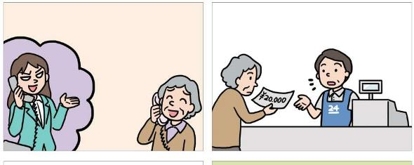
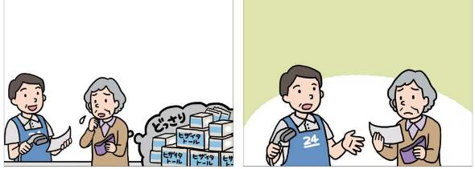
７．実際にあった消費者トラブル事例‐③
コンビニ事業者による気付き
1週間ほど前
これ、
払いたいので
お願いします
支払伝票
￥20,000-
ヒザイタトール
お膝の痛みはいかがですか？
新しいもの、送りますね
今回もコンビニでお支払い
できますから～
いつも
気遣ってくれて
ありがとね
この前と支払先が同じようだ
そういえば膝が痛いと
言っていたなぁ
１
２
３
４
電話で親切に
勧めてくれるんでね。
でも食べきれないの…
信頼できるどなたかに
相談してみたら
いかがですか？
膝に効くの
ですか？
食べきれないし、
お金も大丈夫
かしら…
トラブルの特徴
出所：高齢者・障がい者の消費者トラブル 見守りガイドブック
突然の電話で会社名や担当者名を名乗らず、「お体の調子はどうですか。」などと親しげに健康の話題や世間話など様々な勧誘トーク
で気を引こうとします。
また、最初はお試し品を購入させて、その後の電話勧誘で高額な
健康食品を購入させられるケースもあります。
ワンポイント
事業者名、担当者名を名乗らず親しげに話しかけてくる勧誘には用心をしましょう。話を長引かせず、はっきり「必要ありません」と言って電話を切りましょう。お試し品を勧められても本当に必要なものか、
一旦電話を切ってよく考えましょう。

Slide 12


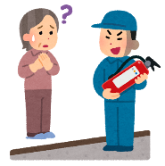


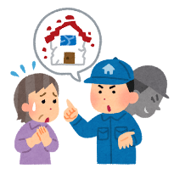
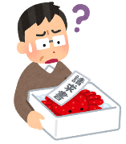
８．トラブルになりやすい商法・手口‐①
定期購入
かたり商法(身分詐称)
インターネット通販で、健康食品などをお試し価格で購入したつもりが、数か月の定期購入が条件だったり、
翌月からは請求金額が高くなったりするトラブル
公的機関や有名企業のフリをし、「義務になりました」「法律が変わりました」などウソの説明をして、火災報知器や浄水器などを売りつける商法
定期購入や解約・返品の条件、ショップの責任者名、連絡先を明示していないサイトとは取引しないようにしましょう。また、前払い以外の複数の支払方
法が用意されているサイトを選ぶようにしましょう。
どこに所属する人なのか、身分証明書や、名刺を
提示してもらって確認しましょう。
契約を急がせる場合は要注意です！その場では
契約しないようにしましょう。
点検商法(住宅修理等)
送り付け商法
(ネガティブオプション)
「火災保険を使って無料で家の修理ができます」というような説明をし、必要のないところまで修理したり、ず
さんな工事で代金を請求する商法
頼んでいない商品を一方的に送り付け、代金引換の悪用や同封された請求書等により消費者に支払義務
があると勘違いさせて商品代を請求する商法
業者の話をうのみにせず、契約をする前に、加入の
保険会社や保険代理店に相談しましょう！
勧誘されてもその場で契約せず、複数の業者の見
積もりを取って慎重に判断しましょう。
自分が頼んでいないモノや、知らない人から送られてきたモノは「受け取りを拒否」しましょう。もし、受け取っても「代金は支払わない」、開封しても14日間は「使
わないで保管」しましょう！

Slide 13

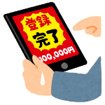
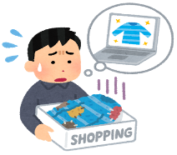


８．トラブルになりやすい商法・手口‐②
無料商法
架空請求
体験無料、今だけ無料といった言葉で誘い、サービスを受けた相手が負い目を感じて断りにくい状況にし
て高額な商品やサービスの契約を勧めてくるトラブル
実際に利用していないサービスの料金を請求されたり、また、利用した事実はあっても、請求内容が契約
時と異なっていたりするトラブル
ご招待
体験
無料
限定
「無料」という言葉に惑わされず、何が無料なのか、追加料金は発生しないかなど、その商品に付随する情報を確認しましょう。いらないサービスや商品については
はっきりと断る勇気を持ちましょう。
身に覚えのない請求には応じず、無視しましょう。
メールを送ったり、電話をかけたりすることで、相手に
新たな個人情報を教えることになるので、絶対に
やめましょう。
内職商法
インターネット通販トラブル
「簡単な内職で、高収入」、「起業できる」などと甘い言葉で、電話やチラシで勧誘し、紹介した仕事に必要であるとして、高額なパソコンなどの機器や教材
を購入させるトラブル
インターネット通販で、商品を購入したが、商品が届かなかったり、偽物や、粗悪な品物が届いたりするトラ
ブル
内職で稼ごう！
業者が実際に存在するか、住所や連絡先、業者の実績などを調べ、信用できる業者かどうか確認しましょう。また、仕事の内容、仕事をあっせんする条件、報酬の条件等をしっかり確認した上で契約しま
しょう。
業者の所在地や連絡先、他の利用者の評価などの情報、返品・交換方法の記載をしっかりと確認しましょう。一般に流通している価格よりも極端に安いな
ど、模倣品でないかどうか十分に注意しましょう。

Slide 14
９．クーリング・オフ制度について - ①
クーリング・オフ制度とは、訪問販売や電話勧誘販売、連鎖販売取引などの特定の取引で「契約してしまったけれど、やっぱり解約したい…」と思った時に、法定の契約申込書又は契約締結書を受け取った日から一定の期間内であれば消費者が無条件に契約を解除でき
る制度です。
クーリング・オフ対象の取引と期間
取引内容 | 対象 | 期間
訪問販売 | 自宅や職場への訪問販売、キャッチセールス、展示販売、アポイントメントセールスなど営業所以外で交わした契約 | ８日間
訪問購入 | 店舗以外の場所で事業者が消費者から貴金属や、衣服などの物品を買い取る契約
電話勧誘販売 | 電話による勧誘行為で申込みをしたサービス等の契約
特定継続的 役務提供 | ５万円を超え、かつ、一定期間を超える、次の契約 エステティックサロン、美容医療、語学教室、家庭教師、学習塾、 パソコン教室、結婚相手紹介サービス
連鎖販売取引 | 個人を、販売員となることで利益が得られると誘引し、更にその個人に次の販売員の勧誘をさせる形で、販売組織を連鎖的に拡大 して行う商品・サービスの取引についての契約 | 20日間
業務提供誘引 販売取引 | 「仕事を提供するので収入が得られる」という口実で消費者を誘引し、仕事に必要であるとして、商品等を購入させる商法（いわゆる内職商法、いわゆるモニター商法）による契約
※ クーリング・オフは書面により通知しなければなりません。
クーリング・オフは発信主義であり、書面を発送した日(消印日)がクーリング・オフ期間
内であれば、相手に届いたのが期間外であっても有効です。
※ クーリング・オフ期間は、法定の契約申込書又は契約締結書を受け取った日を1日目
として数えます。
※ エステティックサロン、美容医療は1か月、それ以外は２か月の期間を超える契約が特
定継続的役務提供の対象です。
以下の場合は、クーリング・オフができません
● 自分の意思で使用・消費した化粧品等の消耗品の使用済み分
● 自動車販売(リース含む)、葬儀など
● 訪問販売及び電話勧誘販売であっても、3000円未満の現金取引
● 通信販売
● 訪問購入であっても、自動車、家具、家電(携帯が容易なものを除く)、
本、CD・DVD・ゲームソフト類、有価証券

Slide 15

９．クーリング・オフ制度について- ②
クーリング・オフはがきの記入方法
記入例：表面
記入例：裏面
郵便はがき
契約解除通知書
○○県○○市○○町〇⁻〇〇
契約年月日 令和××年××月××日
商品名 ○○○○○○
契約金額 ××××円
販売会社名 ○○○○株式会社
□□営業所
担当者△△△△
上記日付けの契約を解除します。
なお、支払済みの代金××××円を
返金し、商品を引き取ってください。
会社名 ○○○○
代表者名 ○○○○ 様
簡易書留
令和××年××月××日
(住所) ○○県○○市○○町
○丁目××
(氏名) ○○ ○○○
又は
特定記録郵便
代金未払い、商品を受け取っていない場合や、支払がクレジットの場合には、この文面は
不要です
記入上の注意
1. クーリング・オフは必ずはがき等の書面で通知
2. 控えとして、はがきの両面をコピーして保存
3. 記録が残る「特定記録郵便」又は「簡易書留」などを利用
4. 支払がクレジットの場合、クレジット会社と販売会社の両方へ通知
5. 訪問購入で、物品を引き渡している場合は、「引き渡し済みの商品
○○○を返還してください」と記載
適切な契約書面を受け取っていない場合や、うそを言われていた場合
などは、期間が過ぎていてもクーリング・オフができます。
迷ったとき、困ったときは、早めに消費生活センターへご相談ください。

Slide 16

10．消費生活センターへ相談
消費生活センターに相談した時にトラブル状況を聞かれるので、事前に整理しておくと便利です。
１ | いつ (購入、契約した日) | 西暦・令和 年 月 日
２ | どこで (購入した場所、きっかけ) | 自宅に販売員が訪問してきて ・ 電話で勧誘されて 自分が店舗に行って ・ 友人、知人からの紹介で 通信販売で（テレビ／インターネット／カタログ／その他） その他( )
３ | 何を (商品名、サービス名)
４ | いくらで (契約金額、いくら払ったか) | 契約金額、商品代等 ： 円
５ | どこの会社から (契約先、販売会社名) | 会社名： クレジット会社名：
６ | 商品・サービスの受取を しているか | 受け取っていない ・ 受け取って、使用している 受け取ったが、使用せず保管している
７ | 契約書等はあるか | パンフレット ・ 契約書 ・ 領収書 ・ 見積書 ・ 納品書 その他（ ）
８ | どうしたいか | 解約したい ・ 返金してもらいたい ・ 返品したい 返品してもらいたい ・ その他( )
９ | 購入又は契約した人 は誰か | 氏名： 住所： 連絡先：
もしかして、消費者トラブル？と思ったら
消費者ホットラインにご連絡ください
局番なし
１８８
消費者庁 消費者ホットライン 188
イメージキャラクター イヤヤン
☎
※お住まいの地域の郵便番号の入力を求められます
※郵便番号などの入力を行わなかった場合は県の消費生活センターにつながります

